Slide 1
제주도 공공 CCTV 현황 2018년도 기준
장하림

Slide 2
목차
01. 문제 정의
02. 분석 과정
03. 분석 결과
04. 참고 자료 및 도구문헌

Slide 3
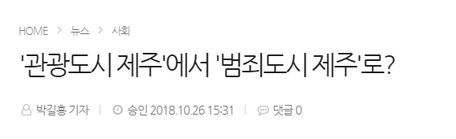
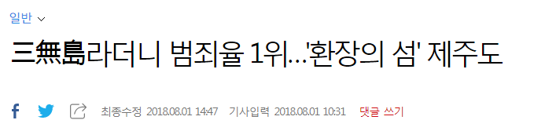
1. 문제 정의
제주도가 범죄율이 가장 높다는 것은 사실일까?
출처 : 뉴스제주
한국의 대표적인 관광지이지만 여러 해 지속적인 범죄율 1위인 제주도.
이에 따른 그 이유와 대책이 요구된다.
범죄를 예방하기 위한 대책 중 하나인 CCTV의 현황은 어떤지 자세히 알아보자.
출처 : 아시아경제
Notes:
제주도에 ‘범죄도시’라는 별명까지 생길 정도로

Slide 4
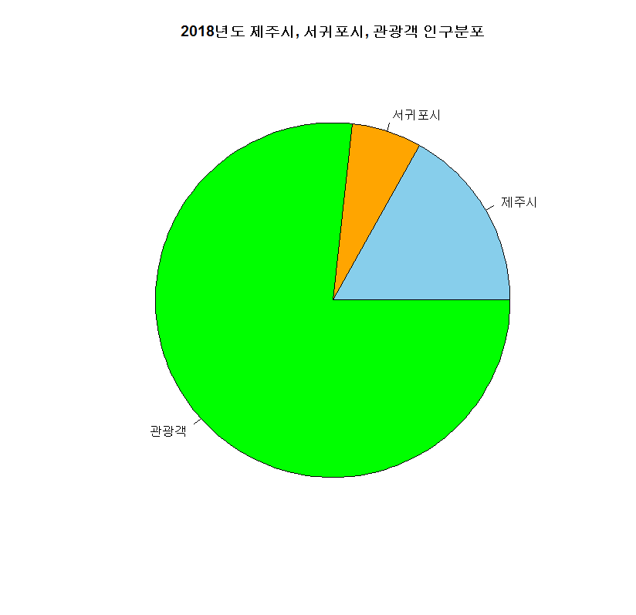
Step 1. 제주도 인구분포 파악 2018년도 제주시 & 서귀포시 인구분포
2018년도 제주도 총 거주 인구 약 69만명(692,032)
- 제주시 인구수는 약 50만명 (501,791)
- 서귀포시 인구수는 약 19만명(190,241)
(주민등록 인구수, 외국인 포함 거주주민), (제주특별자치도 제주지역통계보고서)
2018년도 제주 관광객 월별 평균
- 내국인, 외국인 관광객 약 200만명 (2,283,342)
출처 : 제주특별자치도제주지역통계보고서, 공공포털

Slide 5
2.분석과정 Step 2. 제주도 범죄등급 파악
2018년 광역자치단체 분야별 안전등급
 | 시도 | 교통사고 | 화재 | 범죄 | 자연재해 | 생활안전 | 자살 | 감염병
1 | 경기도 | 1 | 1 | 4 | 4 | 1 | 1 | 1
2 | 강원도 | 3 | 4 | 4 | 3 | 3 | 4 | 4
3 | 충청북도 | 2 | 5 | 3 | 1 | 3 | 3 | 3
4 | 충청남도 | 3 | 3 | 3 | 3 | 4 | 5 | 3
5 | 전라북도 | 4 | 3 | 2 | 2 | 2 | 4 | 3
6 | 전라남도 | 5 | 4 | 1 | 3 | 4 | 3 | 4
7 | 경상북도 | 4 | 3 | 2 | 5 | 3 | 3 | 5
8 | 경상남도 | 2 | 2 | 3 | 4 | 2 | 2 | 2
9 | 제주특별자치도 | 3 | 2 | 5 | 2 | 5 | 2 | 2
제주(생활안전, 범죄)는 특정 분야에서 4년 연속 5등급에 그침.
출처: 행정안전부
Notes:
1만명당 범죄율 1위

Slide 6
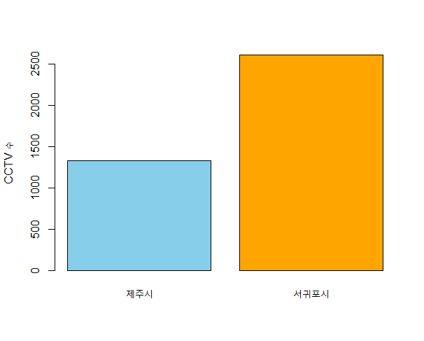
Step 3. 제주도 공공 CCTV 조사 제주시와 서귀포시의 2018년도 공공 CCTV
66.26%
(2,607 개)
33.74%
(1,327 개)
출처 : 공공 포털
Notes:
제주시에 비교적으로 거주주민들이 많지만 서귀포시에 CCTV가 많은 것으로 보아 관광 등의 이유로 인구 유동이 서귀포로 많이 쏠리는 것을 예측하였습니다.

Slide 7
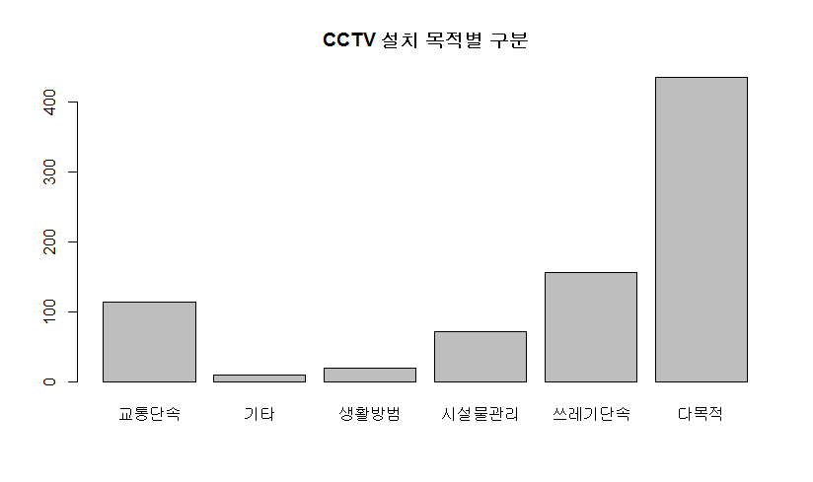
Step 4. 제주도 CCTV 조사 CCTV 목적 별 구분
제주시 CCTV – 1327대
- 방범(21), 교통단속(2), 시설물관리(72), 쓰레기단속(157), 기타(10)
서귀포시 CCTV – 2607대
-교통단속(112), 다목적(435)
(여기서 서귀포자료에는 교통과 다목적만 분리. 즉,다목적 안에 방범, 시설물관리, 쓰리기 단속용이 포함.)
출처 : 공공 포털
Notes:
관광/ 자연과 교통의 원활함에 더 집중.
여기서 제주시와 서귀포시 인구분포에 따른 방범용 비율이 어떤지 자료가 필요하다.

Slide 8

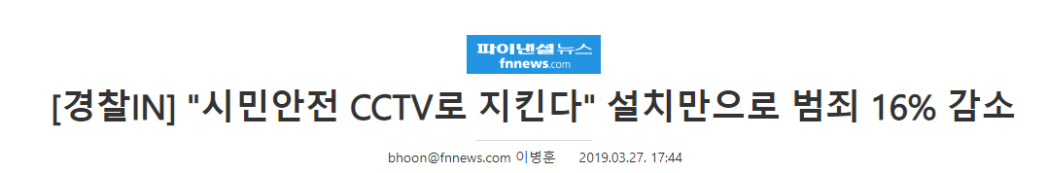
Step 4. CCTV의 효율 조사 방범용 CCTV 와 범죄율
경찰대학교 ‘방범용 CCTV의 효과성 분석
- CPTED (환경설계 범죄예방기법)에 따르면 인간은 환경 변화에 쉽게 적응 하기 때문에 CCTV는 범죄자로 하여금 범죄를 포기하게 유도.
CCTV의 목적 :
1. 범죄 예방
범죄에 대한 두려움과 범죄를 줄이고 삶 의 질을 개선하기 위한 목적으로 행해지는 환경의 적절하고도 효과적인 활용
2. 범죄 검거
출처 : 뉴시스
출처 : 파이넨셜뉴스

Slide 9
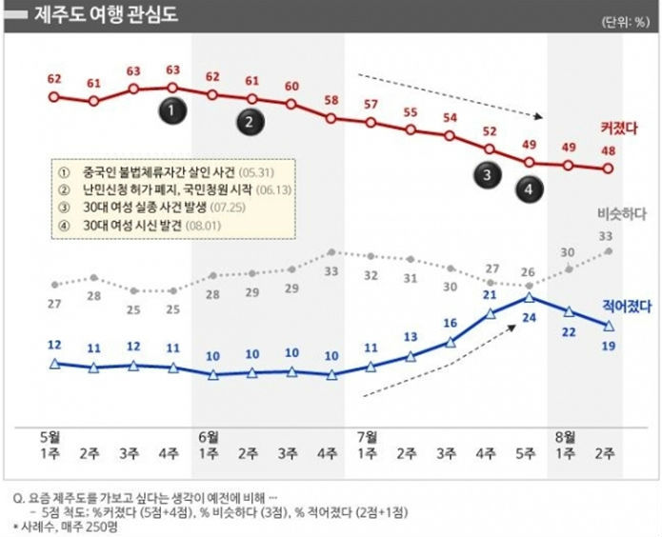
3. 분석 결과
2018년도 제주도 CCTV 설치현황을 살펴 본 결과
이용목적에 따른 방범용 CCTV가
많이 부족.
(강력 범죄등급은 최하위)
CCTV 효과를 기대해 방범용에
적합한 위치를 찾아 CCTV
설치 필요
치안 -> 관광영향
-> 제주 경제 위협
출처 : 행정안전부
Notes:
치안이 무너지면 제주 관광은 영향을 받을 수밖에 없습니다. 제주 경제도 흔들릴 수밖에 없습니다.
지금은 관광 정책을 만들어 감소한 관광객을 늘리겠다는 생각도 중요하지만, 무엇보다 치안이 우선 해결돼야 할 것입니다.

Slide 10

04. 참고 자료 및 도구문헌
공공포털 https://www.data.go.kr/
– ‘제주특별자치도_서귀포시_CCTV_20180731’
– ‘제주특별자치도_제주시_CCTV_20180430 ’
– ‘제주특별자치도_내국인관광객현황_20181231’
– ‘제주특별자치도_외국인관광객현황_20181231’
행정안전부 https://www.mois.go.kr
– ‘181212 (예방안전과) 행정안전부. 2018년 전국 지역안전지수 공개(외부)’
치안안전연구소 https://knpo.police.ac.kr/
– ‘방범용 CCTV의 효과성 분석’
뉴스제주 https://www.newsjeju.net › news › articleView
아시아경제 https://www.yna.co.kr › view › AKR20181007022900004
뉴시스 https://www.msn.com/ko-kr/news/
파이낸셜뉴스 http://www.fnnews.com/

